Slide 1
Circuits intégrés dédiés à l’IA
Blaise MULLIEZ
3A EEEA IATI
Blaise.mulliez@gmail.com

Slide 3
Agenda
Environnement des circuits dédiés à l’IA
Définition et propriétés
Défis
Architectures
Les principaux acteurs
Conclusion

Slide 4
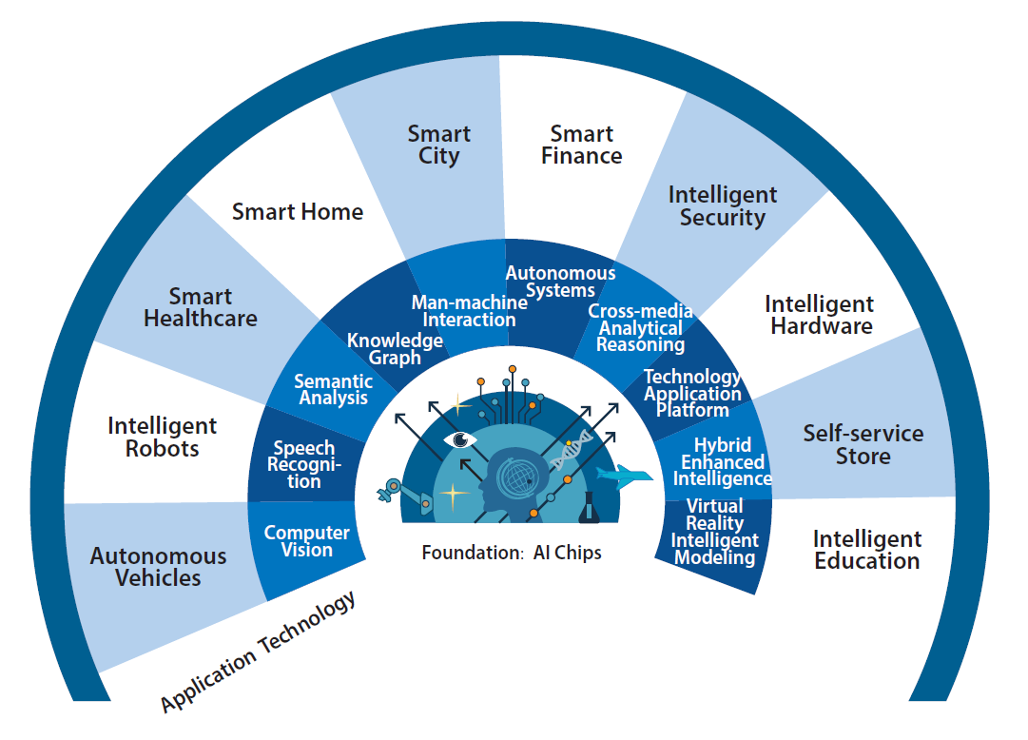
Environnement des circuits dédiés à l’IA

Slide 5
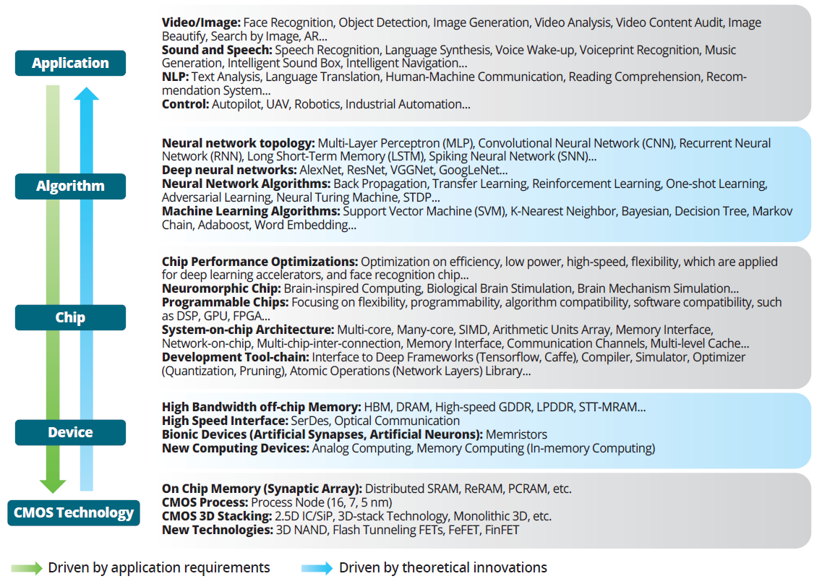
Environnement des circuits dédiés à l’IA

Slide 6
Environnement des circuits dédiés à l’IA
Industrie en pleine expansion :
Besoin de moyens de calculs spécifiques pour les applications et algorithmes d’IA de plus en plus présents (notamment DNN/CNN)
Technologie IC de plus en plus performante, permettant des calculs de plus en plus rapides avec une consommation toujours plus faible (par rapport au nombre d’opérations/s) :
Nouveaux matériaux
Nouveaux processes
Nouvelles architectures (mémoire 3D)

Slide 7
Définition et propriétés
Circuits dédiés à l’IA (AI chips) : classification vaste qui regroupe tout circuit permettant de réaliser les calculs complexes des algorithmes d’IA, rapidement et efficacement.
Propriétés principales :
Grandes capacités de calcul, notamment sur les fonctions classiques de l’IA
Rapidité
Efficacité énergétique
Reconfigurabilité
Exemples de circuits :
GPU
ASIC
FPGA
NPU
TPU
Circuits neuromorphiques

Slide 8
Définition et propriétés
Deux utilisations principales:
Entraînement
Essentiellement offline
Rapidité, avec des architectures parallélisées/pipelinées
Précision de calcul (représentation des données en virgule flottante sur 32/64bits)
Taille de la mémoire accessible pour gérer les samples et les paramètres des algorithmes
Paramètres en constantes écritures/lectures à haute vitesse
mécanisme de synchronisation
Robustesse de la technologie
Inférence
Rapidité, avec des architectures parallélisées/pipelinées
Efficacité énergétique
Utilisation des ressources matérielles optimales
Ecriture facile des poids et biais pour reconfiguration
Co-design : architecture matérielle, structure des réseaux, accès mémoires, application (SW)
Compromis possible sur la précision
Deux cas particuliers :
Apprentissage par renforcement
Apprentissage on-line

Slide 9
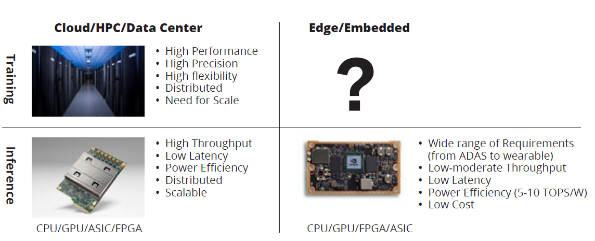
Définition et propriétés

Slide 10
Défis
Besoins :
Manipulation de larges quantités de données
Grande précision (en apprentissage au moins)
Reconfigurabilité
Besoin de mémoires performantes et en quantité
« Memory wall »
Software toolchain
Outil permettant de traduire différents langages haut niveau (Python, C) en binaire capable de s’exécuter efficacement sur différentes cibles matérielles en exploitant de manière optimale les ressources matérielles disponibles.

Slide 11
Défis
Besoins :
Calculs parallélisés/pipelines
Efficacité énergétique
Arithmétique faible précision
Application Edge computing
Précision (essentiellement liée au modèle et l’entraînement plus qu’à l’architecture à proprement parler)
Reconfigurabilité
Changement de l’architecture du modèle
Mise à jour des paramètres (poids et biais)

Slide 12
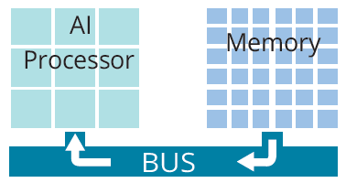
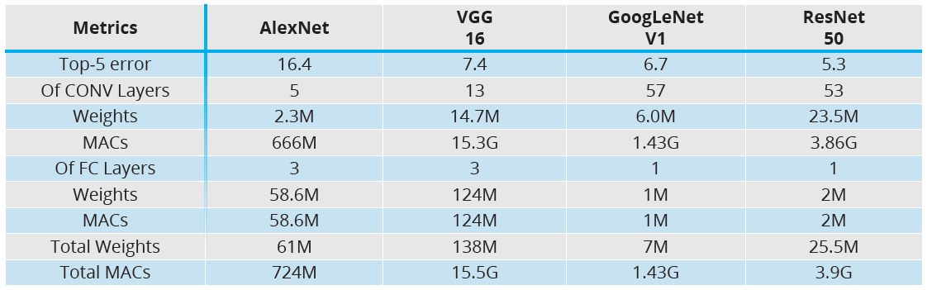
Défis
« Memory wall » dû à deux facteurs :
Architecture des processeurs : Von Neumann Bottleneck
Solutions :
Réduire les besoins en accès mémoire : architecture réseau (nombre de paramètres, précision des données, résultats intermédiaires), compression des données, calcul plutôt que stockage
Réduire le coût des accès mémoires en rapprochant les mémoires des unités de calculs et en distribuant la mémoire dans le circuit (on-chip memory)

Slide 13
Défis
« Memory wall » dû à deux facteurs :
CMOS process and device Bottleneck
Atteinte des limites physiques de la technologie CMOS (5nm) (BW, consommation)
Solutions :
Utilisation de mémoires externes (commodity memory) MAIS latence/consommation en hausse
Nouvelles architectures de mémoires, notamment 3D, pour augmenter la densité des données
Nouvelles architectures de circuits, dit neuromorphiques

Slide 14
Architectures
GPU (Graphical Processing Unit)
Structure la plus utilisée pour l’entraînement
Développé à l’origine pour application graphique lourde (jeux vidéos, montage et rendu video)
Structures de calculs en parallèle
Possibilité de paralléliser plusieurs GPUs pour l’entraînement.
FPGA (Field Programmable Gate Array)
Utilisés en inference et en entraînement
Ressources facilement reconfigurables et parallélisables.
Possibilité de paralléliser plusieurs FPGA.
ASIC (Application Specific Integrated Circuit)
Puissance de calcul similaire aux FPGA et supérieurs aux GPU mais possibilités de reconfiguration limitées.
En en sens, les TPU de Google sont des ASICs destinés au calcul intensif sur tenseurs.

Slide 15
Architectures
NPU (Neural Processing Unit)
Essentiellement utilisés en inférence.
Architectures similaires aux CPU, mais avec des structures additionnelles spécifiquement dédiés aux calculs neuronaux (fonctions d’activations, filtres de convolution, multiplieurs…), organisées similairement aux GPUs (utilisation //).
Dans un écosystème IA complet, simplifie l’intégration d’une inférence.
Grâce aux ressources dédiées, circuits plus performants que GPUs.
TPU (Tensor Processing Unit)
Développé par Google pour améliorer le calcul de tenseurs.
Utilisé en entraînement et en inférence.
Architecture optimisée pour le calcul de matrices multidimensionnelles utilisées dans de nombreux modèles d’IA.

Slide 16
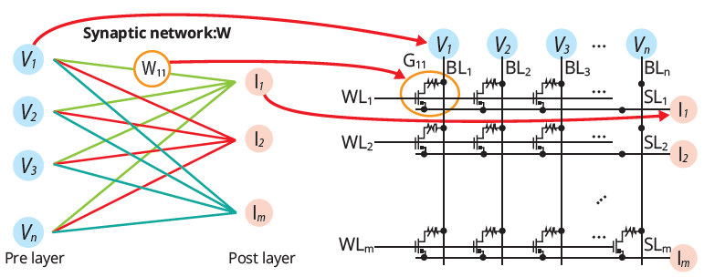
Architectures
Réseaux de neurones analogiques
Les technologies analogiques apportent une solution partielle au « Memory Wall ».
Intégrés aux côtés de structures numériques (AMS circuits).

Slide 17

Architectures
Circuits neuromorphiques
Remarques :
énergie dissipée dans les neurones et synapses du cerveau plus faible de plusieurs ordres de grandeur que dans les circuits CMOS.
Capacités de reconnaissance du cerveau incroyablement plus grandes que les modèles d’IA actuels.
Idée : s’inspirer du fonctionnement des neurones humains pour concevoir de nouvelles architectures de réseaux de neurones.

Slide 18
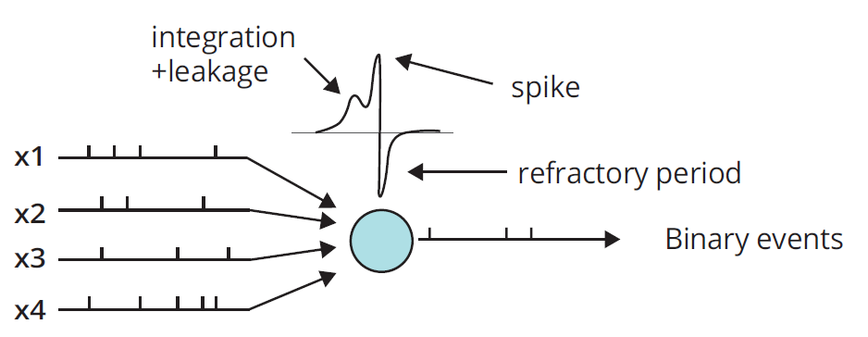
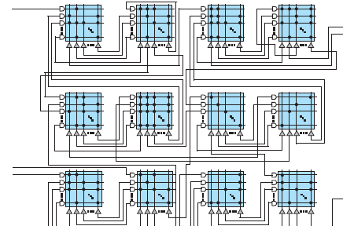
Architectures
Circuits neuromorphiques : SNN (Spiking Neural Network)
Millions de neurones et synapses qui traitent l’information en même temps
Mémoire et unités de calcul juxtaposés.
Traitement multi-échelle, hautement parallèle.
Structure se voulant malléable mais entraînement difficile.
Efficace pour application de reconnaissance.

Slide 19
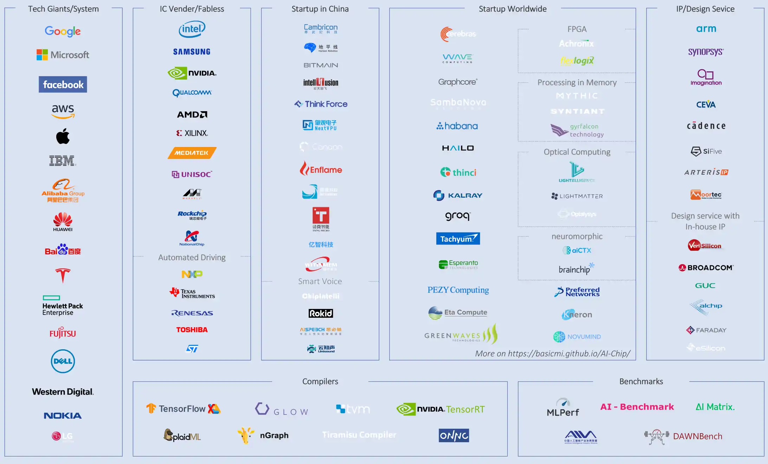
Les principaux acteurs

Slide 20


Les principaux acteurs - Vendeurs
Nvidia
GPU traditionnels
Tensor Core GPU (Hopper)
CPU spécifiquement dédiés aux GPU/TCGPU Nvidia (Grace)
Intel
Mobileye EyeQ : SoC pour la data fusion pour les véhicules autonomes (15,3B$ en 2017)
Circuits neuromorphiques Loihi
Framework Lava
Data center Habana avec processeur Gaudi2 et Greco, pour l’apprentissage et l’inférence. Architecture incluant TCGPU et MME (Matrix Multiplication Engine)

Slide 21




Les principaux acteurs - Vendeurs
Qualcomm
Service Cloud AI 100 basé sur des SoC custom, pour l’inférence rapide et énergétiquement efficace de modèles LLM ou génératifs
Samsung
Circuit custom de 4ème génération Exynos 9, pour la réalité augmentée et la réalité virtuelle
AMD
FPGA
SoC, notamment Versal
Toolchain dédié à l’intégration de NN.
IBM
Circuits dédiés Telum
Circuits neuromorphiques TrueNorth

Slide 22







Les principaux acteurs - HPC
Fournisseurs de services de calculs dans le cloud, pour l’inférence ou l’apprentissage.
Exploitent des circuits des fabricants listés au-dessus ou des circuits propriétaires, peu détaillés (hormis les performances)
Datacenters équipés en CPU/GPU/TPU
Parmi eux :
Google (équipé de circuits TPU propriétaires)
Amazon et AWS avec circuits Intel Gaudi et propriétaire Graviton
Microsoft
Apple
Alibaba avec processeur maison Hanguang 800 pour l’inférence de traitement vidéo
Tencent Cloud (circuits Zixiao et Canghai)
Baidu (circuit Kunlun)

Slide 23






Les principaux acteurs – Vendeurs d’IP
Vendent des IP destinées à être intégrées dans des technologies standards.
Fonctions simples neuronales, MME, Tensor Core… jusqu’à des NPU/TPU/GPU/CPU complets

Slide 24








Les principaux acteurs – Start-ups
Développement dans des technologies particulières :
Cerebras : un circuit unique sur wafer !
Graphcore : Circuit Wafer on Wafer (WoW)
Tenstorrent : circuits hautement reconfigurables
Blaize : circuits neuromorphiques
Adapteva : circuits neuromorphiques
BrainChip : circuits neuromorphiques
Lightelligence : circuits photoniques
Lightmatter : circuits photoniques

Slide 25
Conclusion
Nombreuses solutions, nombreuses technologies, nombreux outils…
Parfois difficile d’y voir clair
Mais
Marché très dynamique
Marché très ouvert (sur le développement des infrastructures comme sur leur utilisation)

